Slide 1



Desafio Analytics
Evolução do acesso à internet na Argentina

Slide 2

Agenda
>
Crescimento no acesso à internet
>
Desafios regionais e Programa Santa Fé
>
Servidores seguros
>
Banda larga fixa vs telefonia móvel
>
Comparação países Sul-Americanos

Slide 3

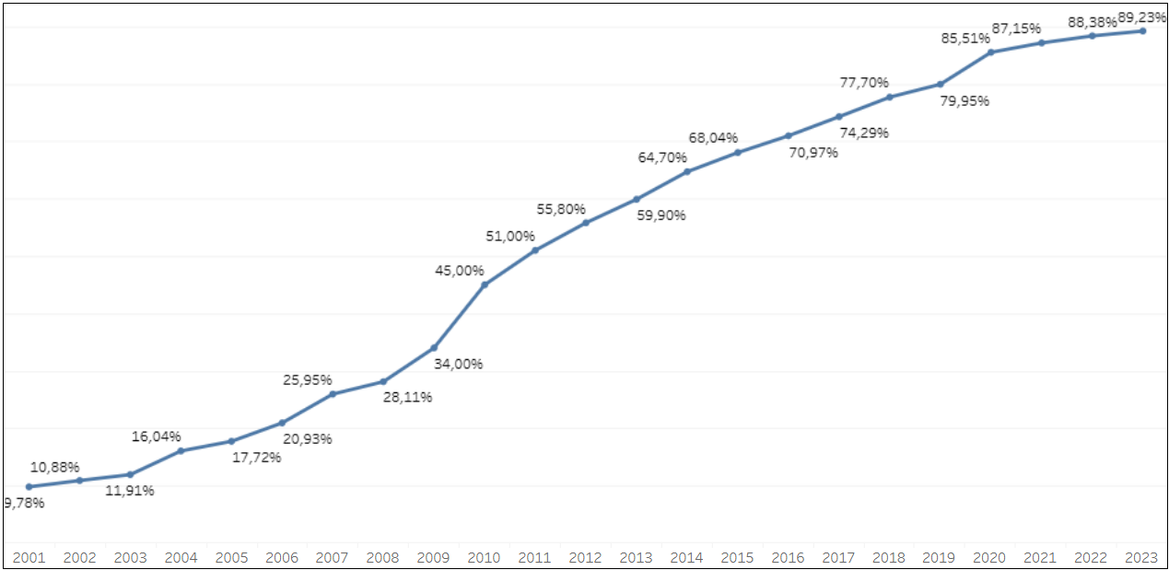

Os dados indicam crescimento contínuo no acesso à internet ao longo dos anos
Percentual da população com acesso à internet
>
População
+ de 45mm
pessoas
+ de 89%
Acessam a Internet

Slide 4

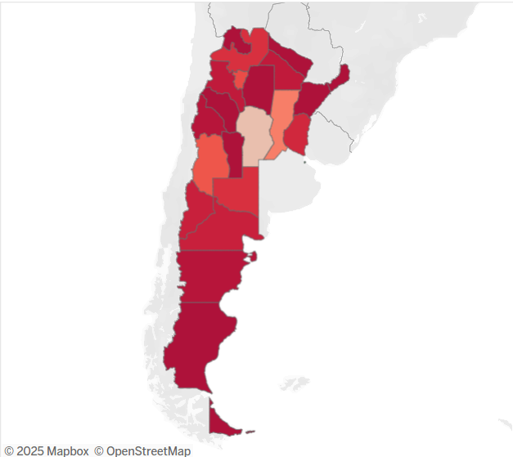
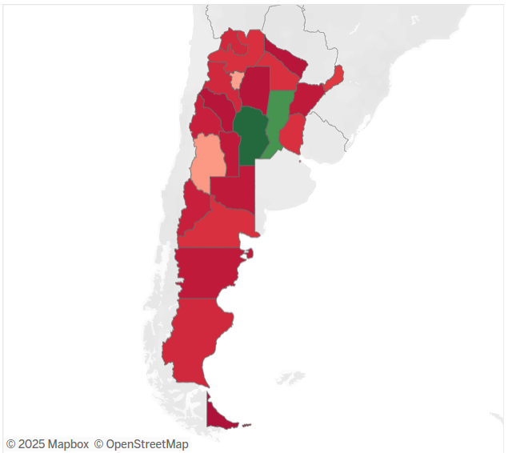
Ainda existem desafios regionais...
Acessos Via Fibra Óptica
Santa Fé
Até 2019
Em 2023
+ Conectada
Em 2020, foi aprovado um financiamento de USD 100 milhões.
O programa busca ampliar e modernizar a infraestrutura de Conectividade na província de Santa Fé.
>
3.400km
De rede de Fibra óptica
Cobrindo
53%
Dos municípios
Apesar do crescimento, algumas províncias ainda apresentam um déficit de conectividade, o que pode ser atribuído a infraestrutura e investimentos direcionados
95%
Beneficiando
Dos municípios

Slide 5
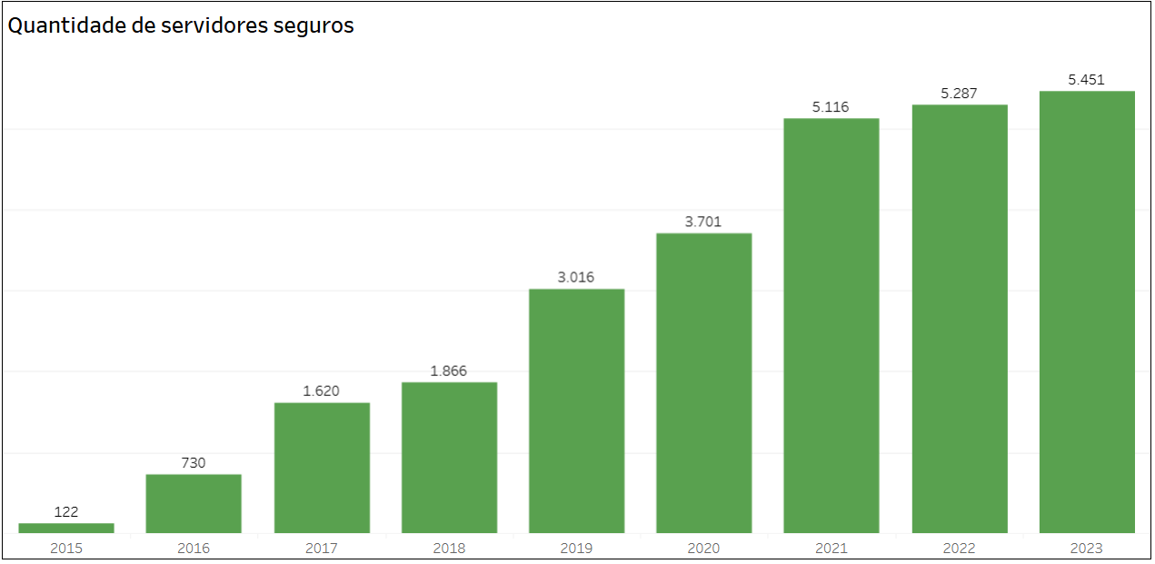

Também houve um aumento na quantidade de servidores seguros
Os servidores seguros são essenciais para
Proteção de dados
Garantir a transferência de informações de maneira segura
Confiança do usuário
Proporcionar ambiente seguro para transações

Slide 6
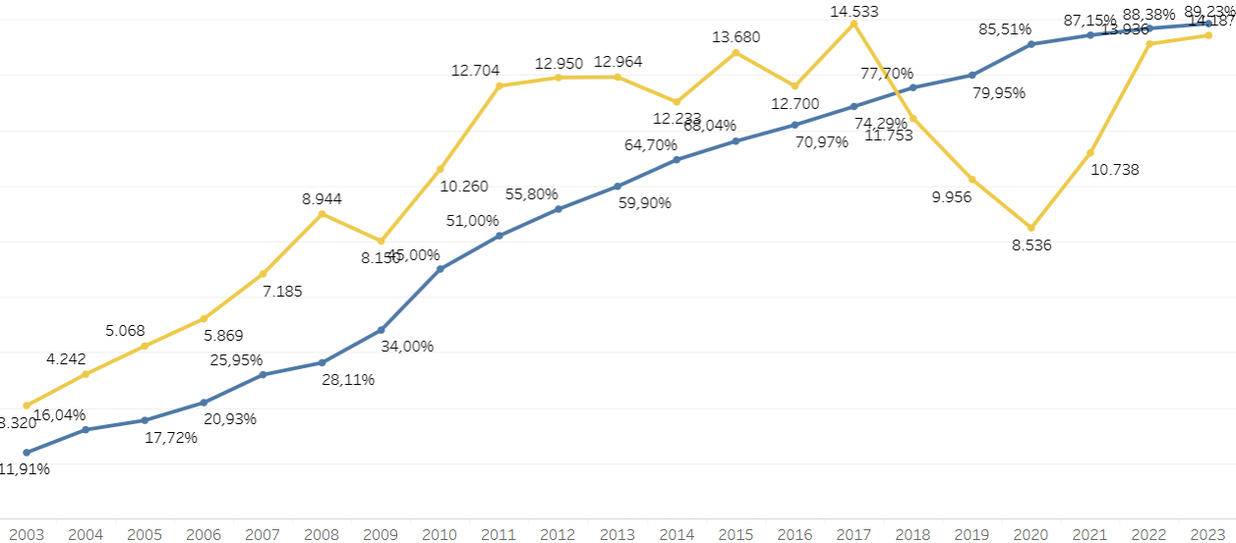

Relação do PIB (per capita) vs Evolução de acesso
Sem relação direta
Acessos
>
Crescem de maneira continua
enquanto
Crescimento do PIB
Teve oscilações que não impactaram diretamente o crescimento dos Acessos.

Slide 7
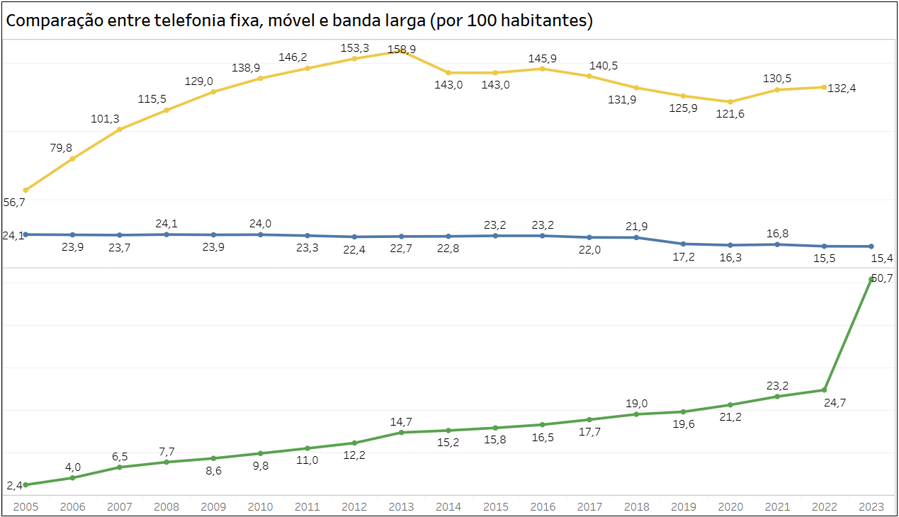


Expansão de banda larga fixa e principalmente telefonia móvel
Mudança de Perfil
Banda larga fixa
>
cresce em um ritmo mais lento
enquanto
Telefonia móvel
Aumento expressivo do uso de smartphones e pacotes de dados

Slide 8
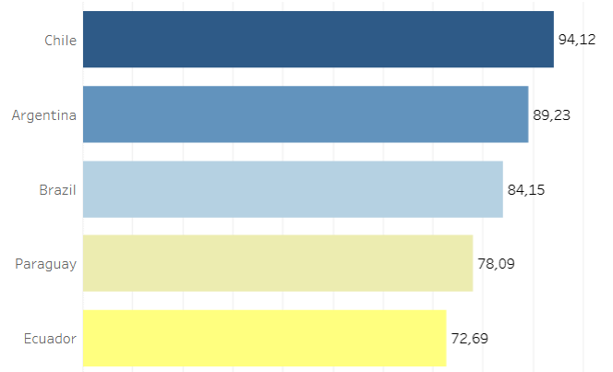
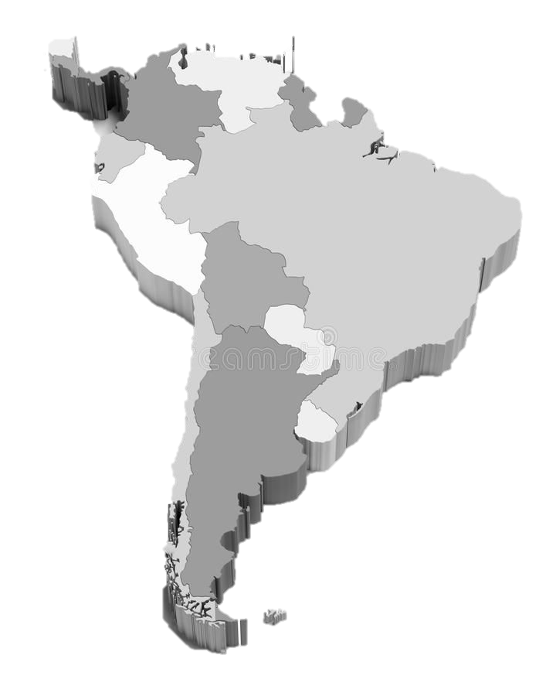
Comparação com outros países Sul-americanos
2º
MELHOR INDICE
Em 2023, a diferença em relação ao Chile era inferior a 5%, evidenciando uma redução contínua ao longo dos últimos anos.

Slide 9
Conclusão
>
A Argentina tem um bom índice de acesso a internet, principalmente quando comparado aos países Sul-americanos.
✅ Investimento de Infraestrutura
✅ Aumento da telefonia móvel
✅ Em busca do melhor índice do continente

Slide 10
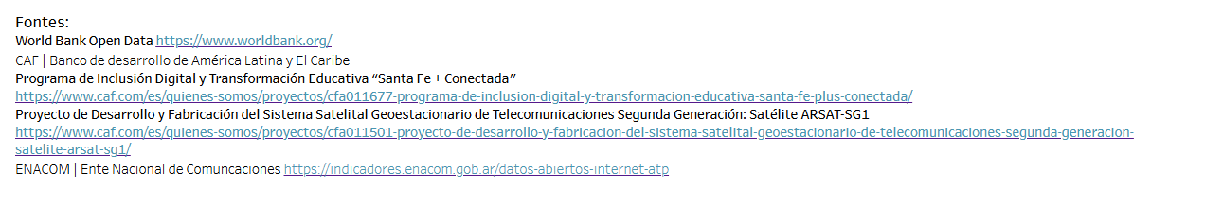
Link Dash - Tableau
https://public.tableau.com/app/profile/paulo.junior8734/viz/AnalisedaInternetnaArgentina/PainelFinal
Fontes

Slide 11
Desafio Engenharia
Coleta e Exploração de dados

Slide 12
Objetivo
Primeira Parte - SQL
Objetivo
Etapas
Criação de um DER estruturado.
Geração do script DDL para a criação de cada uma das tabelas representadas no DER.
Geração de consultas SQL para responder perguntas de negócio.
Criar um DER que responda ao modelo de negócio. Então, diferentes questões devem ser respondidas usando SQL.

Slide 13
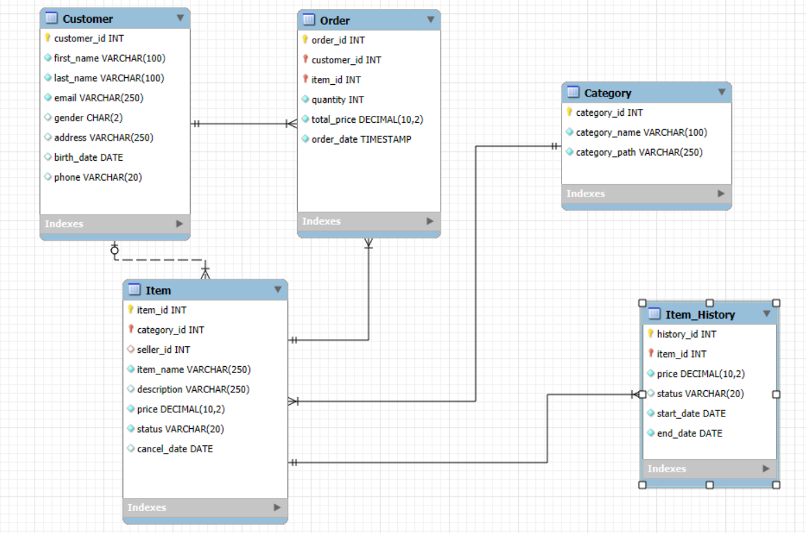
Modelo de Dados (DER)
Tabelas - DER
Customer - Clientes que compram e vendem
Item - Produtos disponíveis para venda
Order - Registro das compras feitas
Category - Categoria dos produtos
Item_History - Registro de preços e status ao longo do tempo
>

Slide 14
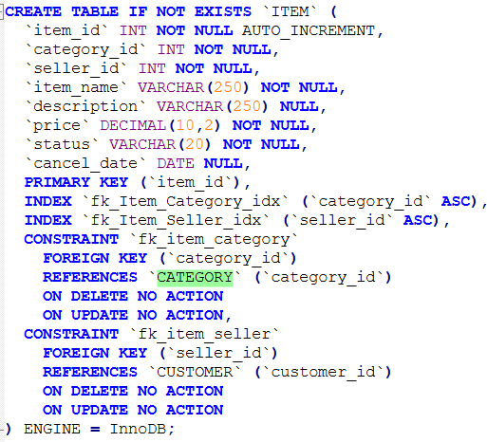
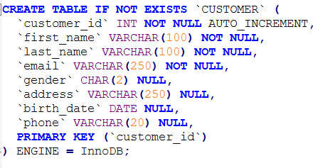
Exemplos de DDL
Exemplos Item
Exemplos Customer
>

Slide 15
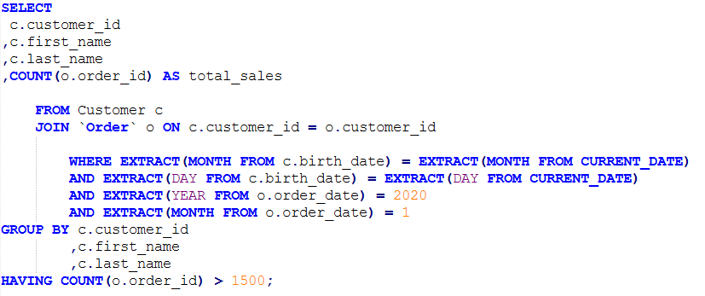
Exemplo DQL
Pergunta de negócio
Exemplo SQL
Listar aniversariantes cujo número de vendas realizadas em janeiro de 2020 sejam superior a 1500.

Slide 16
Segunda Parte - Python e APIs
Objetivo
Objetivo
Etapas
Percorrer uma lista de mais de 150 IDs de itens;
Realizar o GET by Item_Id;
Escrever os resultados do JSON obtido, com as principais variáveis;
Preparar o desenho e documentação da solução;
Realize uma análise exploratória através de um notebook Jupyter.
Fazer uma análise da oferta/janela de opções de produtos que respondem às diferentes pesquisas no site Mercadolibre.com.ar utilizando a linguagem Python e as bibliotecas que considerar necessárias.

Slide 17






Desenho da solução
Etapas
O Usuário executando um Script Python;
O script faz uma requisição para a API do Mercado Livre;
É gerado o arquivo JSON contendo os dados dos produtos;
O Python processa esse JSON e salva os dados em um arquivo CSV.
>

Slide 18
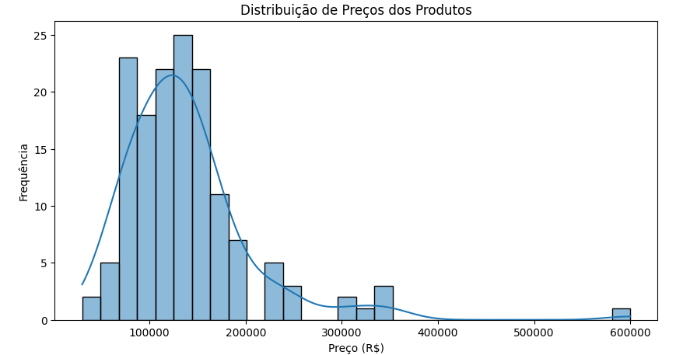
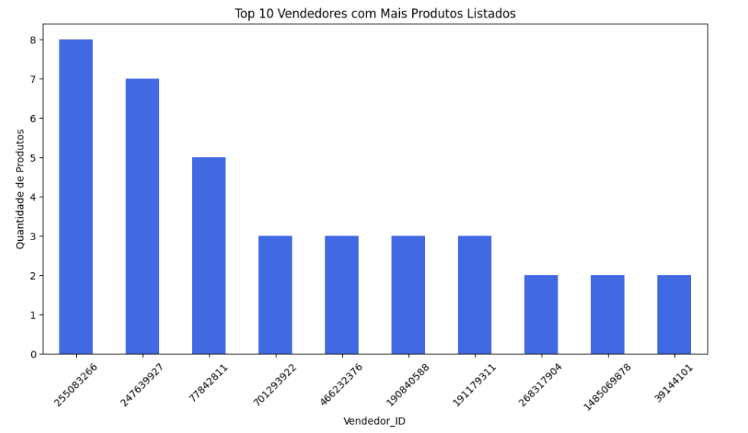
Gráficos Jupyter
Categoria de Produtos
Produtos
Streaming Media Devices
Chromecast
Google home
Apple tv
Amazon fire tv

Slide 19
Obrigado.

